Slide 1
Thứ ngày tháng năm 2023
TRAO ĐỔI:
CHĂM HỌC, CHĂM LÀM

Slide 2
Khởi động
GV tổ chức cho HS hát và kết hợp vận động một bài mà các em yêu thích.

Slide 3
Khám phá.
Hoạt động 1: Chuẩn bị cho bài nói.
Đề 1: Trình bày ý kiến về tính cách của nhân vật trong câu chuyện đã học ở Bài 2
Đề 2: Trao đổi với các bạn về những việc làm của em (hoặc của một người mà em biết) thể hiện đức tính chăm chỉ trong học tập và lao động.

Slide 4
Đề 1: Trình bày ý kiến về tính cách của nhân vật trong câu chuyện đã học ở Bài 2
a, Nhân vật Cao Bá Quát trong câu chuyện Văn hay chữ tốt.
b, Nhân vật Xtác - đi trong câu chuyện Tấm huy chương.
c, Nhân vật Giên trong câu chuyện Cô giáo nhỏ.

Slide 5
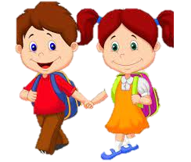
Em học được điều gì qua nhân vật trong câu chuyện em chọn
Em sẽ giới thiệu nhân vật nào?
Đề 1: Trình bày ý kiến về tính cách của nhân vật trong câu chuyện đã học ở Bài 2
Vì sao em chọn nhân vật đó?
Tính cách của nhận vật đó như thế nào?

Slide 6
Đề 2: Trao đổi với các bạn về những việc làm của em (hoặc của một người mà em biết) thể hiện đức tính chăm chỉ trong học tập và lao động.
Làm bài tập về nhà đầy đủ và cẩn thận
Gợi ý: Những việc làm của em thể hiện đức tính chăm chỉ trong học tập và lao động.
Đọc và chuẩn bị bài trước khi đến lớp
Đọc và chuẩn bị bài trước khi đến lớp
Học tập
Tích cực trong các buổi lao động của lớp, của trường
Lao động
Giúp đỡ bố mẹ làm việc nhà

Slide 7
Luyện tập:
Hoạt động 2: Trình bày bài nói.
Hoạt động nhóm đôi:
Tiêu chí đánh giá
1. Trình bày được ý kiến hoặc những việc đã làm.
2. Trả lời được các câu hỏi của bạn.
3. Tự tin, chủ động, tự nhiên.

Slide 8
Luyện tập:
Hoạt động 2: Trình bày bài nói.
Hoạt động cả lớp:
Tiêu chí đánh giá
1. Trình bày được ý kiến hoặc những việc đã làm.
2. Trả lời được các câu hỏi của bạn.
3. Tự tin, chủ động, tự nhiên.

Slide 9
Củng cố, dặn dò:
Trò chơi: Vòng quay may mắn

Slide 10
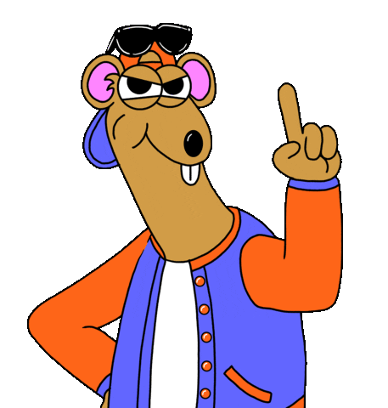
VÒNG QUAY
MAY MẮN
30
20
40
10
50
80
Câu Hỏi
60
70
1
2
3
4
QUAY

Slide 11
Câu hỏi 1
Em hãy kể 3 biểu hiện là người chăm học.
Đáp án: chú ý nghe giảng, học thuộc bài, làm bài đầy đủ,
đọc thêm sách, làm thêm bài tập,…
Quay lại

Slide 12
Câu hỏi 2
Em hãy kể những đức tính chăm chỉ
trong lao động mà em đã thực hiện.
Đáp án: tích cực tham gia lao động, giữ vệ sinh lớp,
quét nhà, lau nhà,…
Quay lại

Slide 13
Câu hỏi 3
Qua nhân vật Cao Bá Quát luyện chữ,
em rút ra được bài học gì cho bản thân.
Đáp án: em cần kiên trì chăm chỉ hơn trong học tập.
Quay lại

Slide 14
Câu hỏi 4
Điều gì ở cậu bé Xtác – đi khiến các bạn khâm phục?
Đáp án: Xtác–đi có nghị lực phi thường trong học tập,
học mọi lúc, mọi nơi, tập trung cao độ trong học tập;
không tự ái khi bị người khác chê, không tự mãn khi
được khen.
Quay lại

Slide 15
Chúc các em học tốt!

